Slide 1

Transformation de l'éducation des Premières Nations de la maternelle à la 12e année : Examen et analyse des coûts
Renee St. Germain, directrice principale par intérim, Direction générale du développement social
Dakota Edwards, analyste principale des politiques, Langues et apprentissage
Forum sur l'éducation de l'APN
19 et 20 février 2025

Slide 2
Aperçu
  À propos de l'APN
  Contexte
  Aperçu du projet et méthode
  Présentation des résultats
    Résultats : formule de financement régionale provisoire
    Résultats : ententes régionales en matière d'éducation
    Transformation de l’éducation de la maternelle à la 12e année : principaux défis
  Exemples d’évaluations des coûts
  Conclusions et recommandations
  Questions

Slide 3
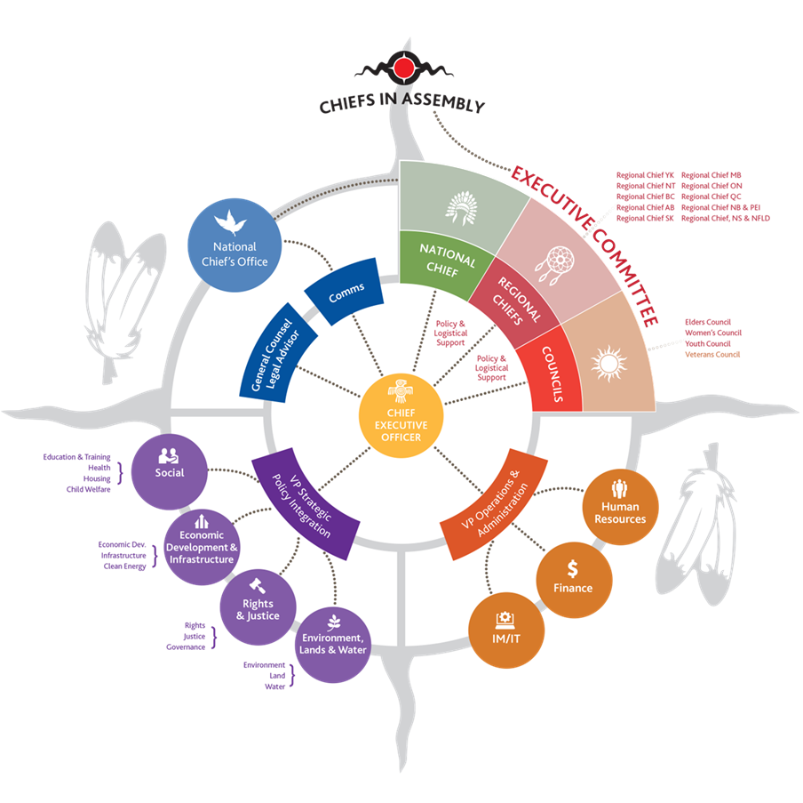
À propos de l'APN
L‘Assemblée des Premières Nations (APN) est une organisation de défense d’intérêts qui se voit conférer des directives et des mandats par les Premières Nations-en-Assemblée par l’intermédiaire de résolutions.
Elle s’emploie à promouvoir les droits inhérents et issus des traités des Premières Nations par l'élaboration de politiques, la sensibilisation du public et, s’il y a lieu, l'élaboration conjointe de lois visant à renforcer les capacités des Premières Nations.
Les différents domaines d'action de l'APN sont déterminés par les Premières Nations-en-Assemblée, qui se réunissent deux fois par an pour adopter des résolutions qui définissent les mandats de l'organisation. Ces mandats visent à faire progresser les priorités des Premières Nations, comme l'éducation, la revitalisation des langues et les infrastructures.

Slide 4
  Contexte
  Proposition de politique des Premières Nations – Transformer l'éducation des Premières Nations (2017)
  En 2019, en collaboration avec l'APN, le gouvernement fédéral a transformé l'éducation des Premières Nations dans les réserves.
  La transformation a permis de remplacer les programmes d'éducation obsolètes, inefficaces, inadéquats et fondés sur des propositions par un financement de base plus prévisible.
  La transformation comprend deux phases :
    Mise en œuvre de la formule de financement régionale provisoire (FFRP)
    Établissement d’ententes régionales en matière d'éducation (ERE)

Slide 5
Aperçu et objectifs du projet
L'Assemblée des Premières Nations (APN) a confié à MNP une étude sur les coûts liés aux ententes régionales en matière d'éducation (ERE) ainsi que sur les défis et réussites de la mise en œuvre de la transformation de l'éducation des Premières Nations de la maternelle à la douzième année.
L’étude a pour but d’orienter les futures demandes budgétaires fédérales, de guider les Premières Nations dans leurs négociations d’ERE et de renforcer les activités de plaidoyer de l'APN en faisant des recommandations au Canada.

Slide 6
Méthode
1
2
3
4
Recherche secondaire
Mobilisation
Élaboration d’exemples d’évaluations des coûts
Rapport et présentation des résultats
Examen des formules de financement et des données et rapports publics.
Entretiens avec des organisations des Premières Nations, des représentants de Services aux Autochtones Canada (SAC) et d'autres spécialistes en la matière.
Élaboration d’exemples d’évaluations des coûts anonymes pour une petite Première Nation isolée par rapport à une grande Première Nation urbaine.
Résumer l’information dans un rapport final.

Slide 7
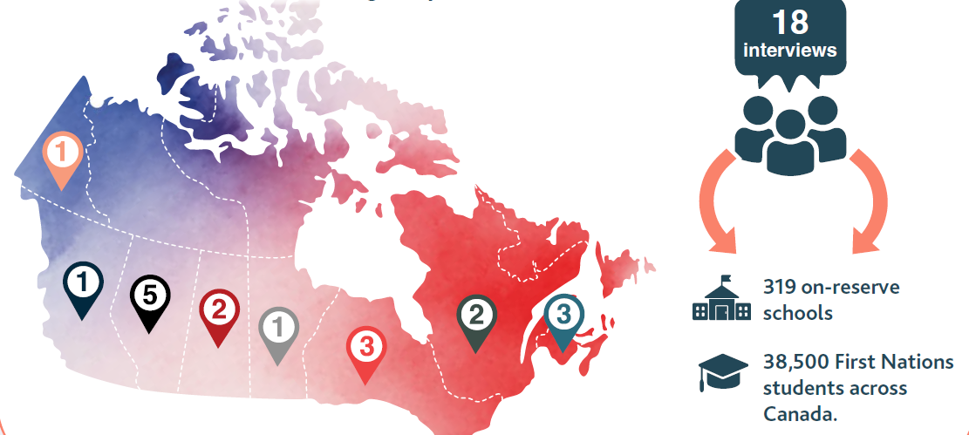
  Mobilisation
En plus des 18 entretiens menés auprès de Premières Nations et d’organisations des Premières Nations, MNP en a effectué cinq autres avec des représentants du gouvernement et des spécialistes en la matière de l'APN.

Slide 8
Résultats : formule de financement régionale provisoire
Réussites
Dans l'ensemble, la mise en œuvre de la formule de financement régionale provisoire (FFRP) s'est traduite par des augmentations significatives du financement pour la plupart des Premières Nations.
Les FFRP ont contribué à une plus grande équité en matière de financement.
Élimination des exigences relatives à la conformité à la liste nominative.
Élimination de la disparité de financement entre les Premières Nations recevant une contribution globale et celles n’en recevant pas ainsi qu’entre les Premières Nations de grande taille ou ayant de grands moyens et celles de petite taille ou éloignées.
Des améliorations notables ont été apportées aux FFRP au cours des cinq dernières années.
Améliorations à l'échelle nationale (p. ex., financement d’activités avant et après l'école, financement du placement en foyer privé, financement de l'aide aux élèves, financement du transport).
Améliorations propres aux régions (p. ex., adaptation à l'éloignement pour les communautés accessibles par avion en Ontario).

Slide 9
Résultats : formule de financement régionale provisoire
Défis et critiques
La ventilation du financement sème la confusion, manque de convivialité et est difficile à comprendre.
Un manque de transparence dans les formules de financement sous-jacentes.
Une mauvaise information sur le financement des services de deuxième niveau.
Erreurs dans les calculs.
Aucune suite n’a été donnée aux commentaires ou recommandations des Premières Nations sur les améliorations à apporter aux FFRP.
Demandes de mise à jour du financement de l'éducation spécialisée.
Demandes de mise en œuvre des adaptations en fonction de l'éloignement.
Les FFRP ne permettent pas l'égalité réelle.
Les Premières Nations ont chacune un point de départ très différent; nous ne pouvons pas supposer que la comparabilité en matière de financement sera suffisante pour obtenir des résultats comparables.

Slide 10










Lacunes communes dans les FFRP
Financement des langues et de la culture | Financement de l’alimentation
Financement de l'éducation inclusive | Financement des services de troisième niveau
Fonctionnement et entretien et immobilisations mineures | Retraite des enseignants
Financement supplémentaire pour prendre en compte l'éloignement ou l’isolement extrême | Financement de l'administration
Financement ciblé pour les petites écoles ou autorités scolaires | Financement ciblé pour combler les manques en matière de résultats
Le financement fondé sur des propositions demeure une source privilégiée pour combler les lacunes susmentionnées.
Bien que le financement du principe de Jordan soit bénéfique, des Premières Nations participantes ont indiqué qu'il est encore inconstant et incohérent et qu'il représente un fardeau administratif important pour le personnel.

Slide 11
Les FFRP ne permettent pas l'égalité réelle.
« Atteindre la comparabilité provinciale en ce qui a trait aux FFRP est loin d'être suffisant pour fournir les services dont les élèves ont besoin. L'éducation, c'est la santé et la culture – tous les services que nous fournissons aux élèves au-delà de l'apprentissage. Les besoins de l'enfant doivent être satisfaits pour que celui-ci soit attentif en classe. »
« Ils envisagent l'équité provinciale sur le plan du financement, mais pas en termes de résultats. Étant donné que nous sommes depuis longtemps victimes d'inégalités, nous avons besoin d'un financement plus important pour atteindre la parité. »
« Si le Canada veut réaliser une véritable transformation, il doit s'attaquer à d'autres aspects qui influent sur les résultats scolaires. Les solutions doivent être systémiques. Il s'agit notamment d’assurer des conditions de vie et de logement adéquates et d'offrir suffisamment de possibilités en matière de sports et de loisirs (arénas de hockey, gymnases, terrains de basket-ball). Les enfants ne peuvent pas être prêts à apprendre en classe s'ils vivent dans un foyer de 20 personnes et dorment à tour de rôle dans un lit. »

Slide 12
Résultats : retombées positives des ERE
Séparation des activités éducatives de la politique
Augmentation des économies d'échelle
Amélioration de l'accès au financement offert dans le cadre du Programme des partenariats en éducation (PPE)

Slide 13





Résultats : principaux défis d’une ERE
Absence de gestion du changement (mobilisation et formation des parties prenantes et communications avec celles-ci).
Manque de compréhension des volets et du processus de conclusion d’une ERE (évaluation des coûts, cycle budgétaire du gouvernement, processus de négociation et participants, exigences en matière de rapports sur les résultats et aspects juridiques de l'ERE).
Absence d’une collaboration et d’un dialogue constructifs.
Rotation constante du personnel et manque de capacités de part et d'autre.
Un financement supplémentaire limité pour promouvoir l'éducation des Premières Nations.
Outre l'élaboration d'ERE fondées sur les besoins, les représentants de SAC ont également indiqué les risques liés à l'augmentation de la liste nominative et au maintien de la comparabilité provinciale

Slide 14
Financement dans le cadre des ERE
Résultats à ce jour
Pour la plupart des signataires d’une ERE, les « ententes globales de financement » sont basés sur les FFRP (c'est-à-dire la comparabilité provinciale), plutôt que sur les besoins et coûts réels de l'éducation de leur Première Nation.
Seul le Conseil en éducation des Premières Nations (CEPN) a déclaré recevoir un financement de l'éducation fondé sur les besoins qui prend en compte les inducteurs de coûts propres aux Premières Nations membres du CEPN, ce qui n'est pas ancré dans la comparabilité provinciale.
De plus, deux ententes signées avant la transformation – bien qu‘elles ne soient pas entièrement fondés sur les besoins – contiennent plusieurs améliorations apportées aux formules de financement provinciales :
1. BCTEA : financement des immobilisations du transport, financement des langues et de la culture, financement de l'éducation spécialisée et financement des services de troisième niveau.
2. MESC : financement des langues et de la culture et financement (minime) des immobilisations.

Slide 15
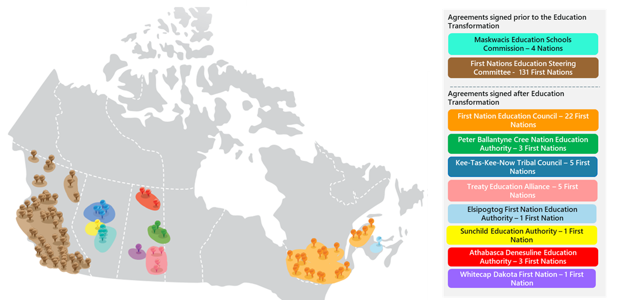
Ententes régionales en matière d'éducation signées
Les ententes BC Tripartite Education Agreement (BCTEA) et Maskwacis (MESC) Transformation Agreement ont été signées avant la transformation de l'éducation et ne sont techniquement pas considérées comme des ententes régionales en matière d'éducation.
De plus, la Première Nation dakota de Whitecap a récemment signé son accord d'autonomie gouvernementale et a reçu un avis de SAC indiquant que son ERE n‘était plus en vigueur et que le financement serait déterminé en fonction des dispositions de l'accord d'autonomie gouvernementale.
15

Slide 16
Négociations d’ERE en cours
Outre les ententes signées, 14 négociations d’ERE sont en cours.
Bien que des progrès aient été accomplis, dix groupes de Premières Nations ayant initialement manifesté leur volonté de signer une ERE se sont officiellement retirés du processus ou l’ont suspendu.
La situation de 29 autres ERE est inconnue. Cela laisse penser que les Premières Nations concernées ont peut-être interrompu leurs efforts en raison de difficultés internes ou ont perdu confiance dans l’issue des négociations.

Slide 17
Déclarations de participants aux entretiens
« Nous avons présenté notre demande de financement quatre années de suite... Nous ne pouvons plus attendre lorsqu'il s'agit de la sécurité et du bien-être des élèves. »
« Le Canada souhaite participer aux réunions. Il assistera aux réunions en envoyant des représentants de l’administration centrale. Cependant, on a souvent l'impression qu'il s'agit simplement de cocher une case pour dire « nous avons mené des consultations ». Après les réunions, il ne se passe rien : il n'y a pas de suivi et les mesures à prendre semblent rester au point mort. »
« Nous en avons un peu assez d'expliquer notre situation à SAC. On ne parle jamais à la même personne plus d'un an. »

Slide 18
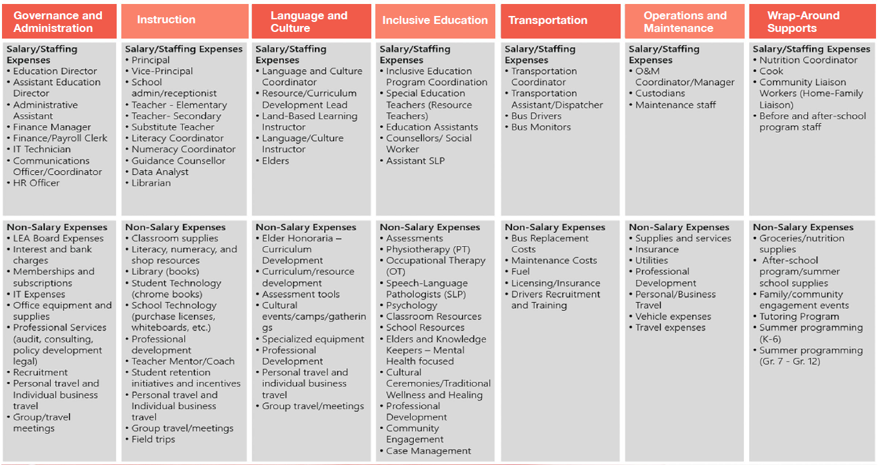
Exemples d’évaluation des coûts : Structure des coûts d’une ERE

Slide 19
Exemples d’évaluations des coûts
Deux communautés des Premières Nations ont été sélectionnées pour illustrer l'éventail de coûts liés à la prestation de services d'éducation de la maternelle à la douzième année.
Une Première Nation de petite taille en Ontario qui compte une école et 145 élèves.
Une grande Première Nation urbaine en Alberta qui compte trois écoles et 450 élèves.

Slide 20
Exemples de coûts par élève et par catégorie

Slide 21
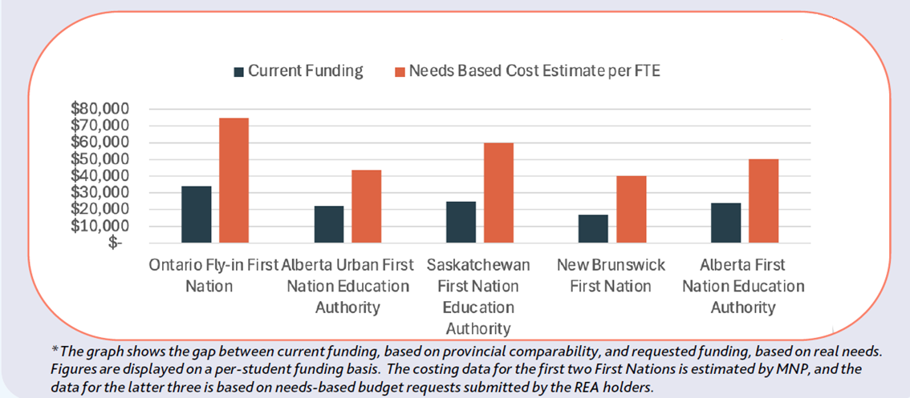
Comparaison entre les exemples d’évaluations des coûts (à gauche) et les coûts réels soumis par les signataires d’une ERE (à droite)
Les besoins réels sont plus de deux fois supérieurs au montant généré par la FFRP.

Slide 22
  Recommandations : Services aux Autochtones Canada
Améliorer la lisibilité des dossiers d'information sur le financement à l’intention des Premières Nations.
Donner un aperçu détaillé de la formule de financement régionale provisoire, y compris des calculs transparents.
Diffuser des renseignements sur le financement avant le nouvel exercice financier.
Établir des projections précises en matière d'inscriptions avec les Premières Nations.
Créer un cadre pour les ententes régionales en matière d'éducation (ERE).
Élaborer un guide consacré aux ERE.
Dispenser au personnel régional de SAC une formation sur les modifications apportées à la FFRP et les négociations d’ERE.
Mettre en œuvre des améliorations du financement dans les domaines clés.
Inclure les dépenses liées au principe de Jordan dans le financement de base.
Étudier la possibilité d'un financement supplémentaire pour des propositions budgétaires fédérales fondées sur les besoins par l'intermédiaire des ERE.

Slide 23
  Recommandations : Premières Nations
Obtenir l’appui de la communauté avant d'entamer des discussions avec SAC.
Signer un protocole d’entente avec SAC concernant la structure de l’ERE.
Lier les demandes de financement aux améliorations éducatives à l'aide de données.
Travailler en collaboration avec les Premières Nations d’une région pour mettre au point des outils communs.
Solliciter la participation des spécialistes de l’éducation et du droit.
Les Premières Nations devraient diriger l’ordre du jour et la documentation.
Planifier la transition après la signature d’une ERE.

Slide 24
  Prochaines étapes
Publication de la recherche
Le rapport complet est publié en ligne en français et en anglais.
Le résumé du rapport est publié en ligne en français et en anglais.
Plaidoyer
Le 17 janvier 2025, la Cheffe nationale de l'APN a publié un communiqué de presse demandant au Canada de rectifier les incohérences existant dans la transformation de l'éducation de la maternelle à la douzième année qui ont été mises en évidence par cette recherche.
Chaque année, l'APN prépare une proposition pré-budgétaire qui présente des demandes de financement au gouvernement. La prochaine sera basée sur les plus récentes évaluations des coûts de cette recherche.
Le Secteur travaillera avec le Conseil national indien de l'éducation, le Comité des Chefs sur l'éducation et Services aux Autochtones Canada à la préparation conjointe de modifications qui correspondent aux recommandations, tel que cela est exigé par les Premières Nations.

Slide 25
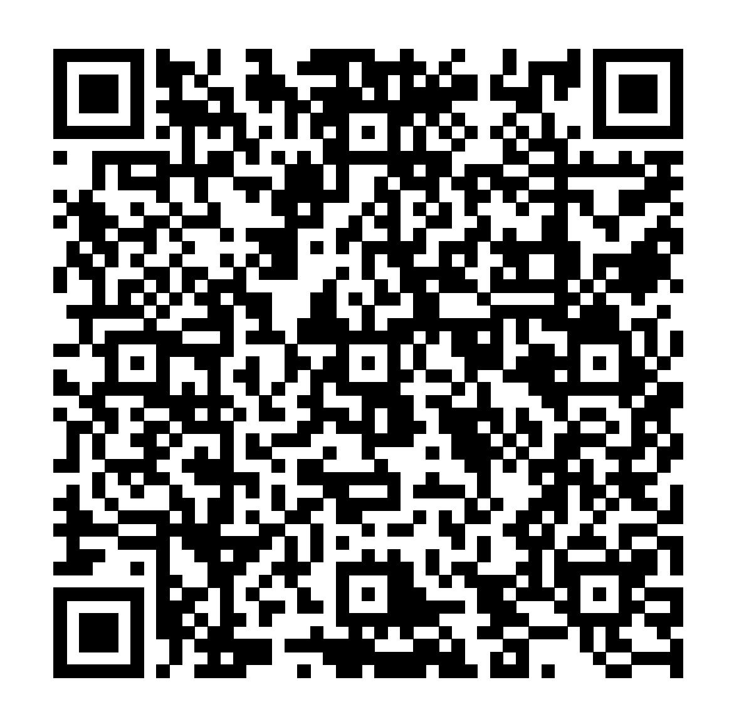
Questions?
Rstgermain@afn.ca dedwards@afn.ca
←Consultez le rapport complet →

